Slide 1
Konfiguracje sprzętowe stanowisk
Piotr Kołodziejski
Grzegorz Koperwas
Mateusz Randak

Slide 2
Stanowisko dla programisty

Slide 3
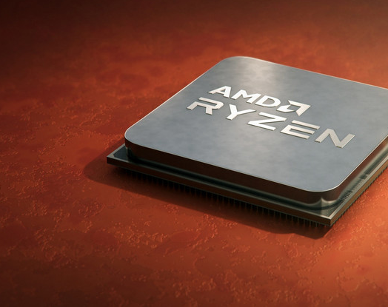
CPU
1099 zł

Slide 4
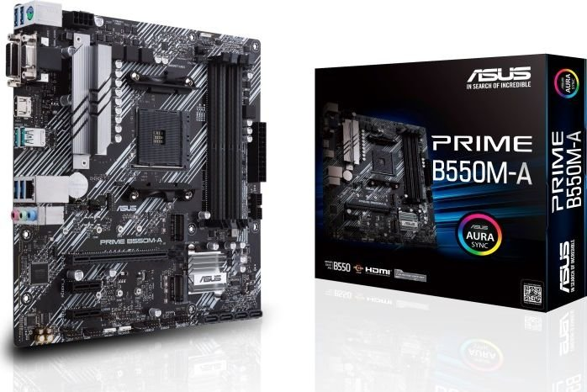
Płyta główna
459 zł

Slide 5
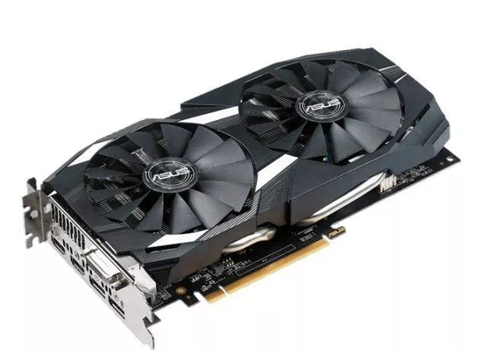
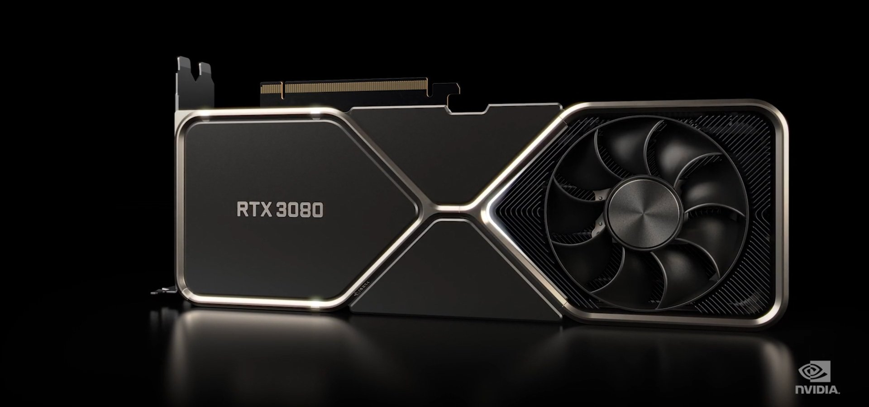
GPU
1099 zł
3659 zł

Slide 6
RAM
488 zł

Slide 7
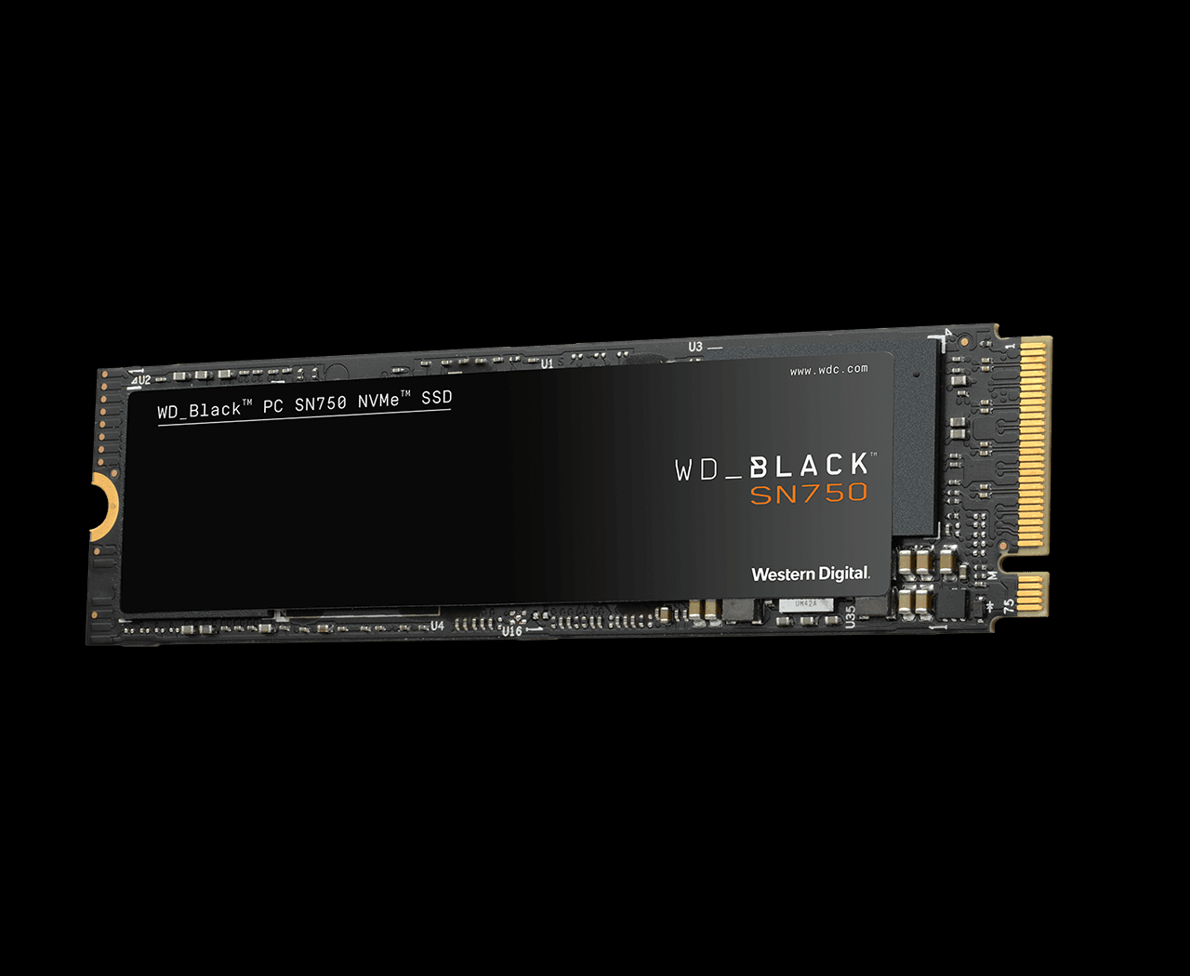
SSD
426 zł

Slide 8

HDD
brak

Slide 9
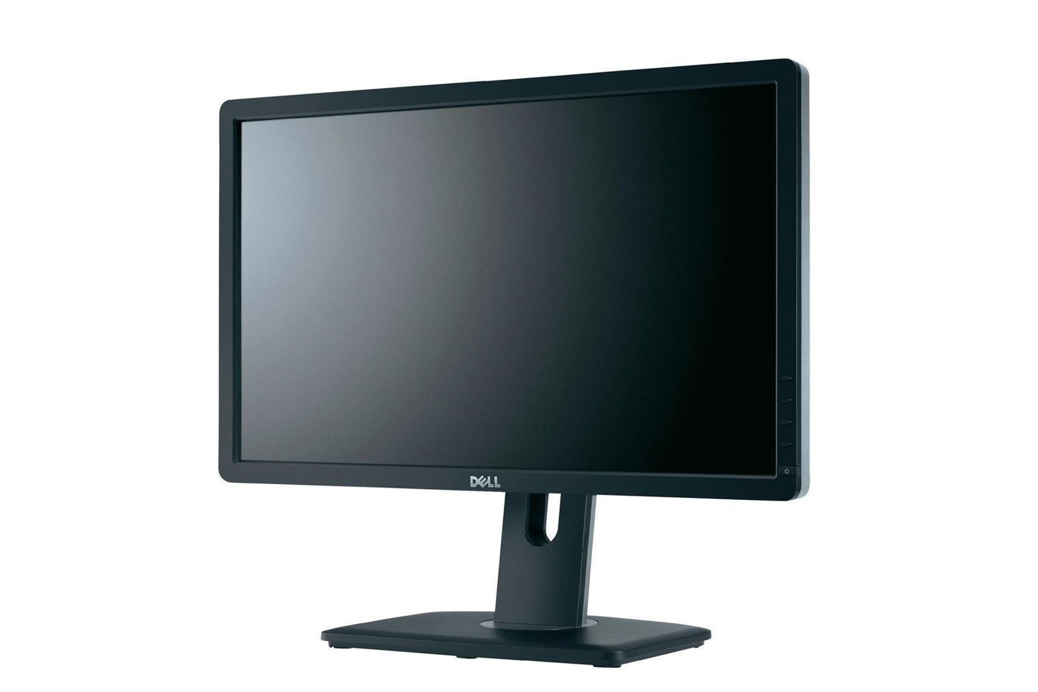
Monitory
2x 400-500 zł

Slide 10
Kamerka z mikrofonem
100-200 zł

Slide 11


System operacyjny

Slide 12


Inne programy
…

Slide 13
Podsumowanie Cena: 3983 - 6843zł
cpu: AMD ryzen 5 5600X
płyta główna: Asus PRIME B550M-A
gpu: Nvidia RTX 3080 / AMD rx 580
ram: ddr4 32GB
ssd: 1Tb m.2 nvme
hdd: brak
monitory: 24 calowe FHD/1440p x 2
kamera: niedroga do pracy zdalnej + mikrofon

Slide 14
Stanowisko dla youtubera

Slide 15
CPU
1099 zł

Slide 16
Płyta główna
459 zł

Slide 17
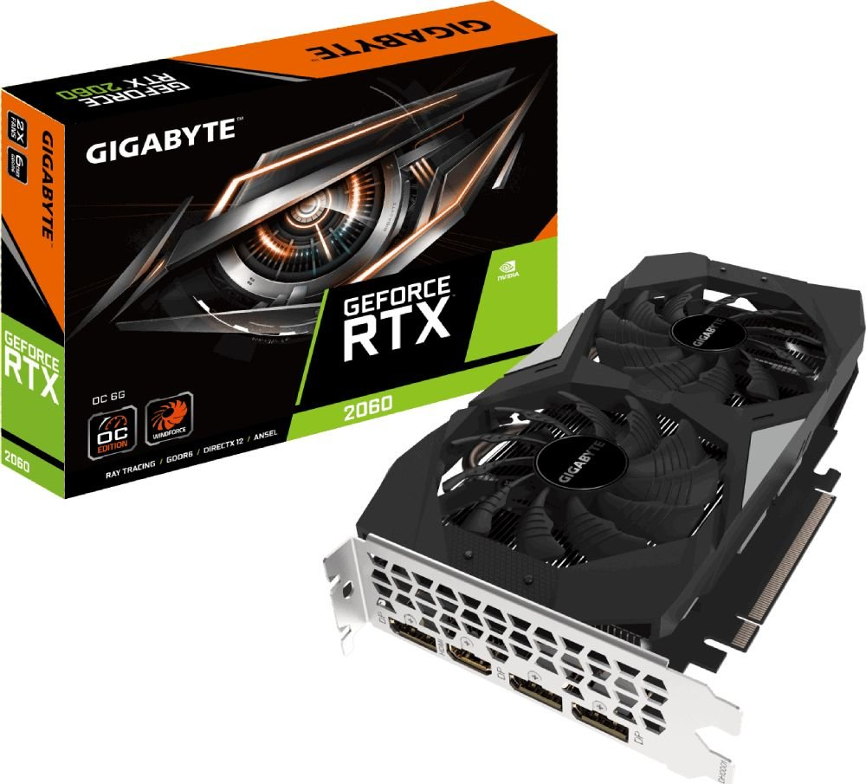
GPU
1569 zł

Slide 18
RAM
488 zł

Slide 19
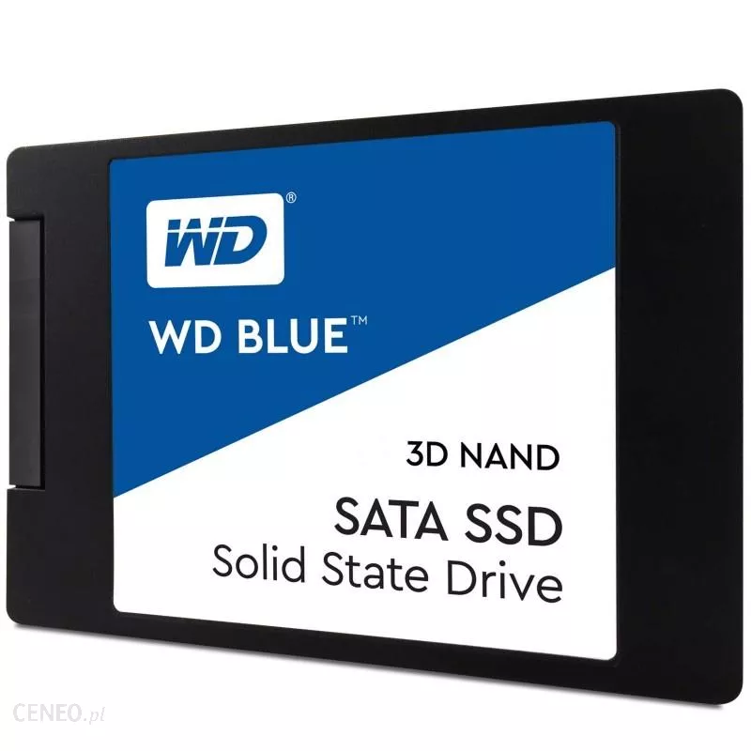
SSD
279 zł

Slide 20
HDD
259 zł

Slide 21
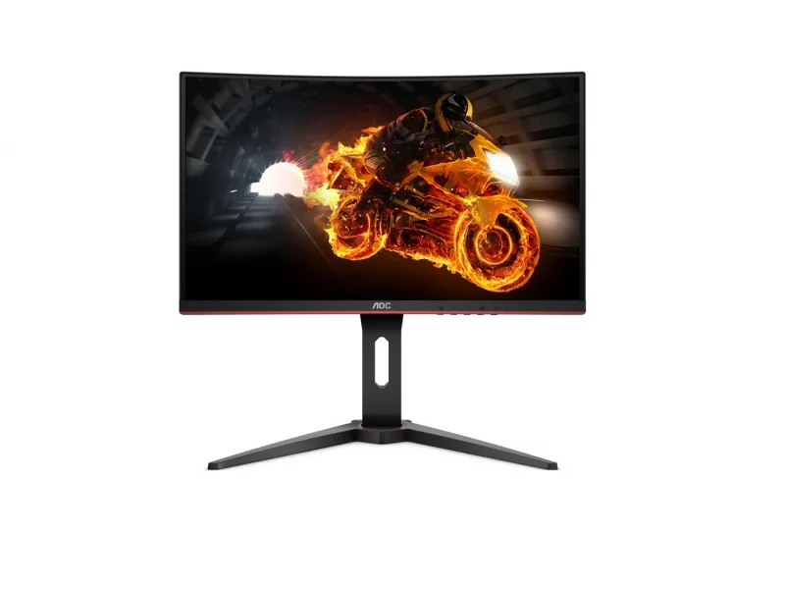
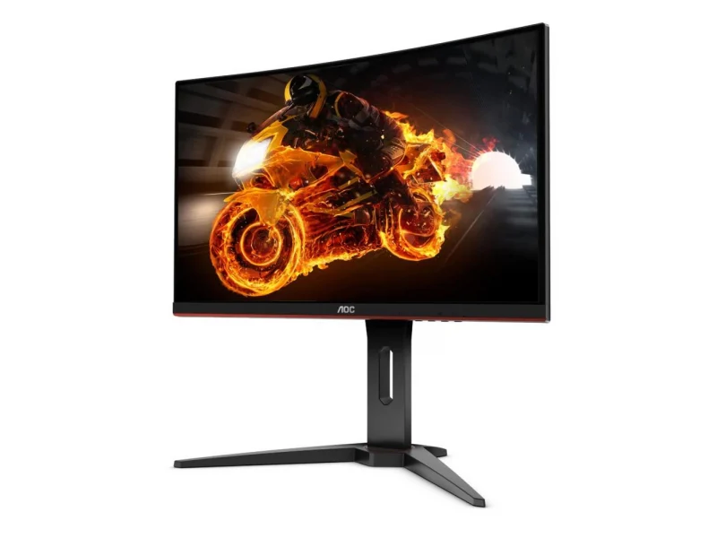
Monitory
2x 849 zł

Slide 22
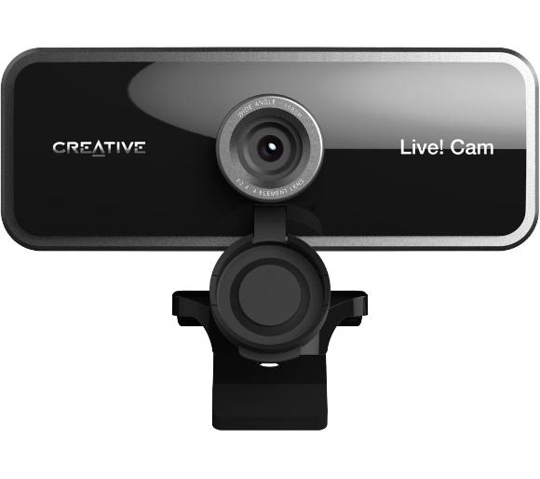
Mikrofon oraz kamera
749 zł
319 zł

Slide 23


System operacyjny

Slide 24






Inne programy

Slide 25
Podsumowanie Cena: 6919zł
cpu: AMD ryzen 5 5600X
płyta główna: Asus PRIME B550M-A
gpu: RTX 2060 OC 6GB GDDR6
ram: ddr4 32GB
ssd: Western Digital Blue 500
hdd: Toshiba P300 2 TB 3.5" SATA III
monitory: AOC C24G1 x 2
Mikrofon: Blue Microphones Yeti Kamera: Creative Live! Cam

Slide 26
Dziękujemy za uwagę

